Slide 1
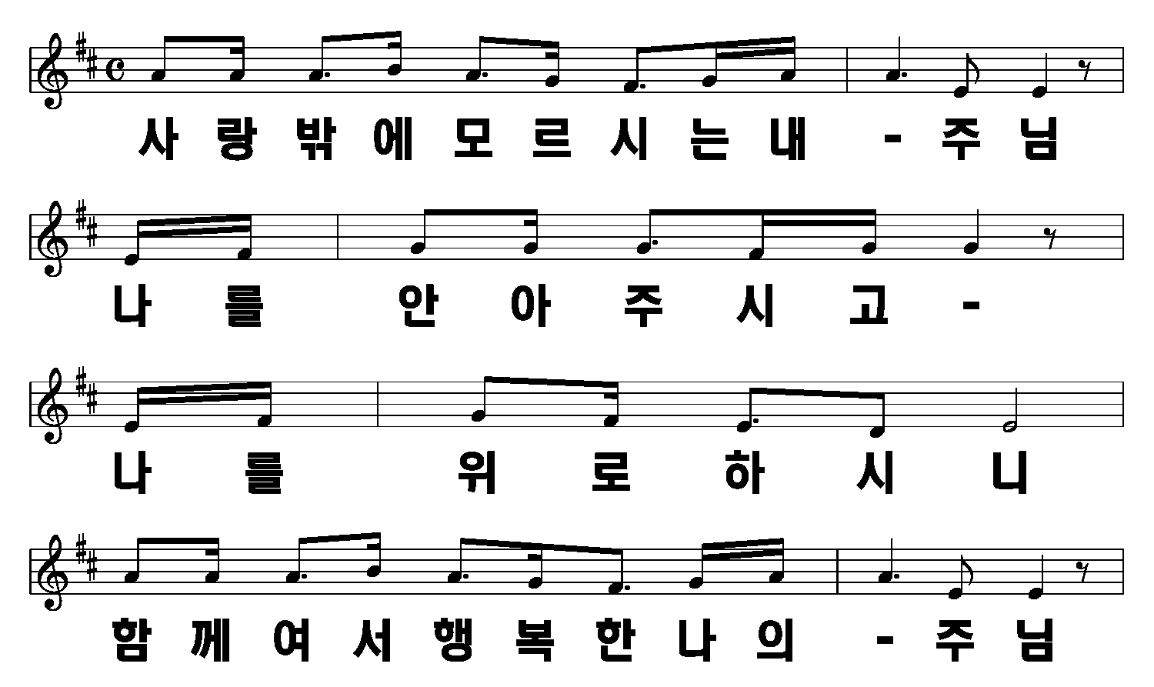
온 맘 다해
1절
1/6
1절-1 2절-3

Slide 2
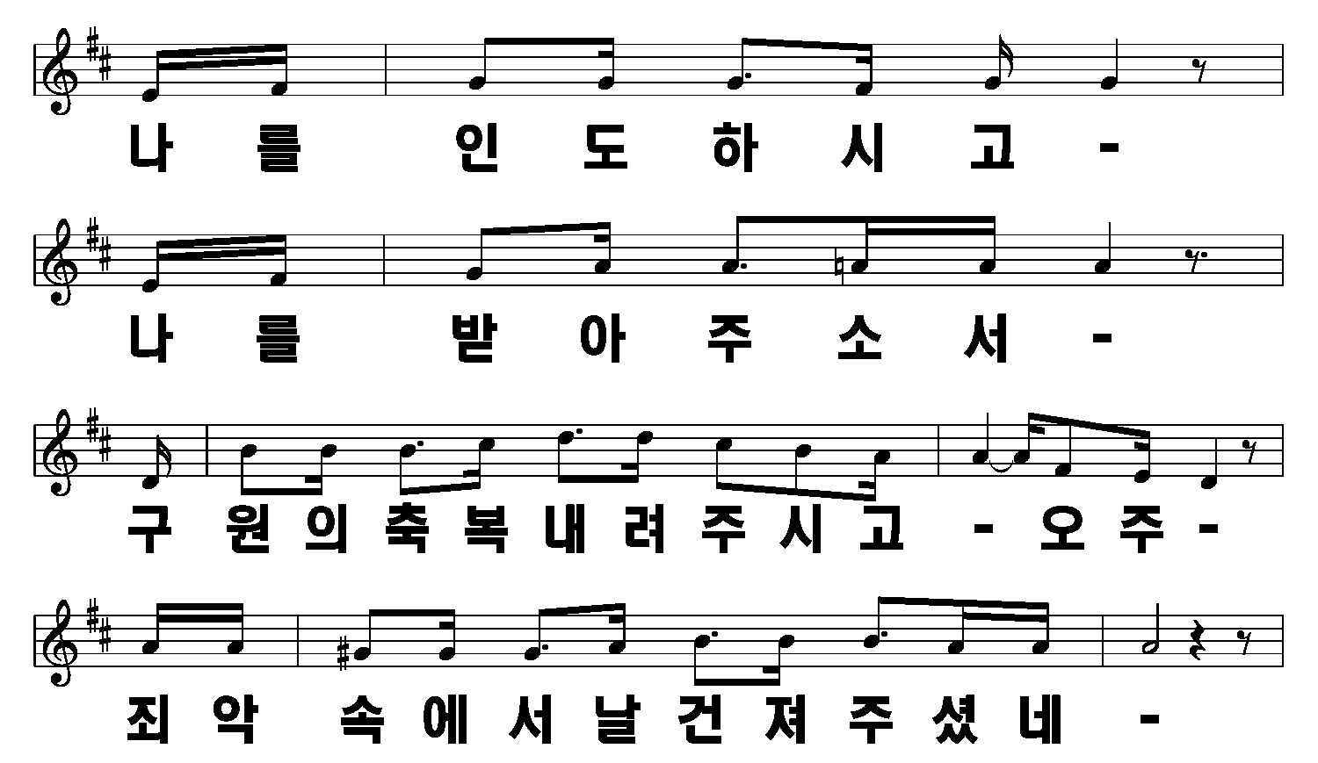
2/6
1절-1 2절-3

Slide 3
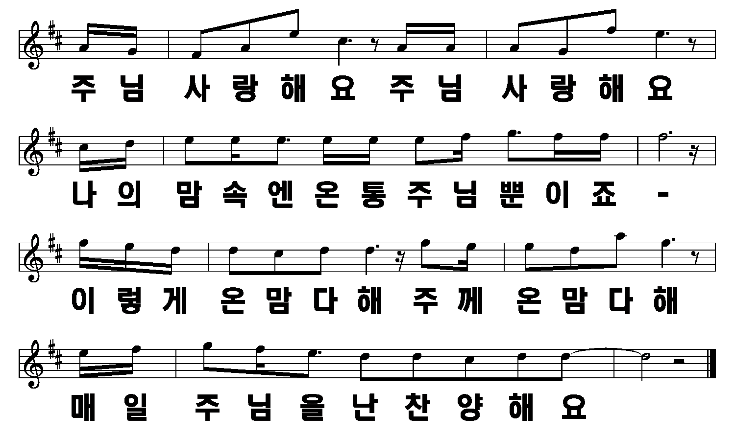
3/6
1절-1 2절-3

Slide 4
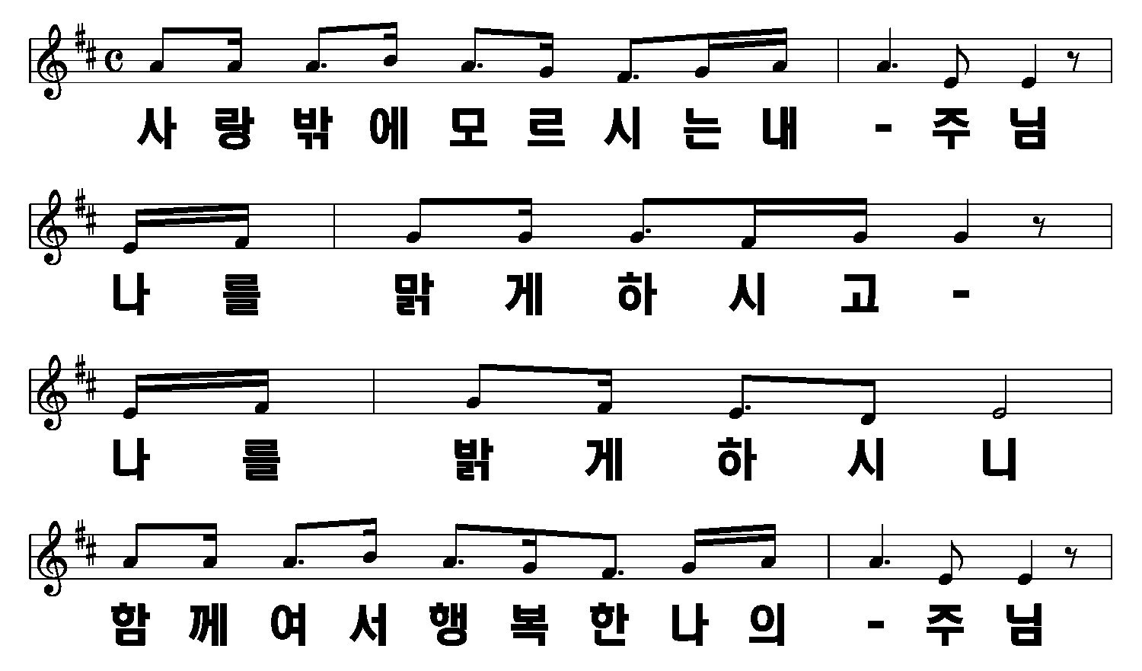
2절
4/6
1절-1 2절-3

Slide 5
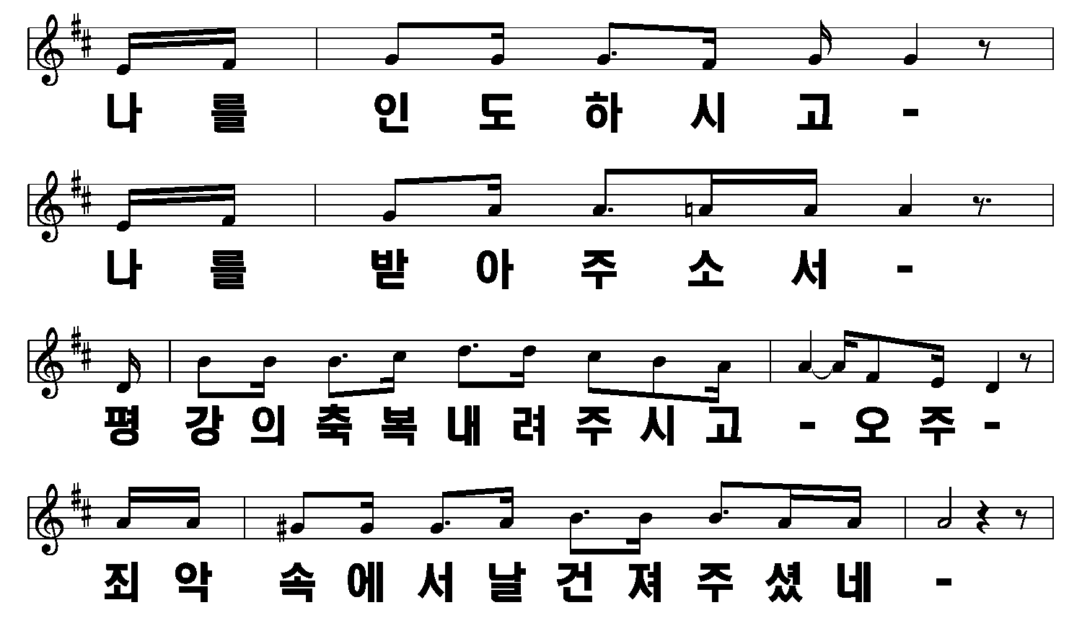
5/6
1절-1 2절-3

Slide 6
6/6
1절-1 2절-3

